Slide 1

veille technologique
MENU MAKER by
Qwenta

Slide 2
Sommaire
Présentation de l’outil de veille
Présentation de la veille
Présentation de l’outil de veille
Présentation d’une rubrique / article
Ajouter des articles et rubriques
React
API
Backend
Composant React
Extension VS Code

Slide 3
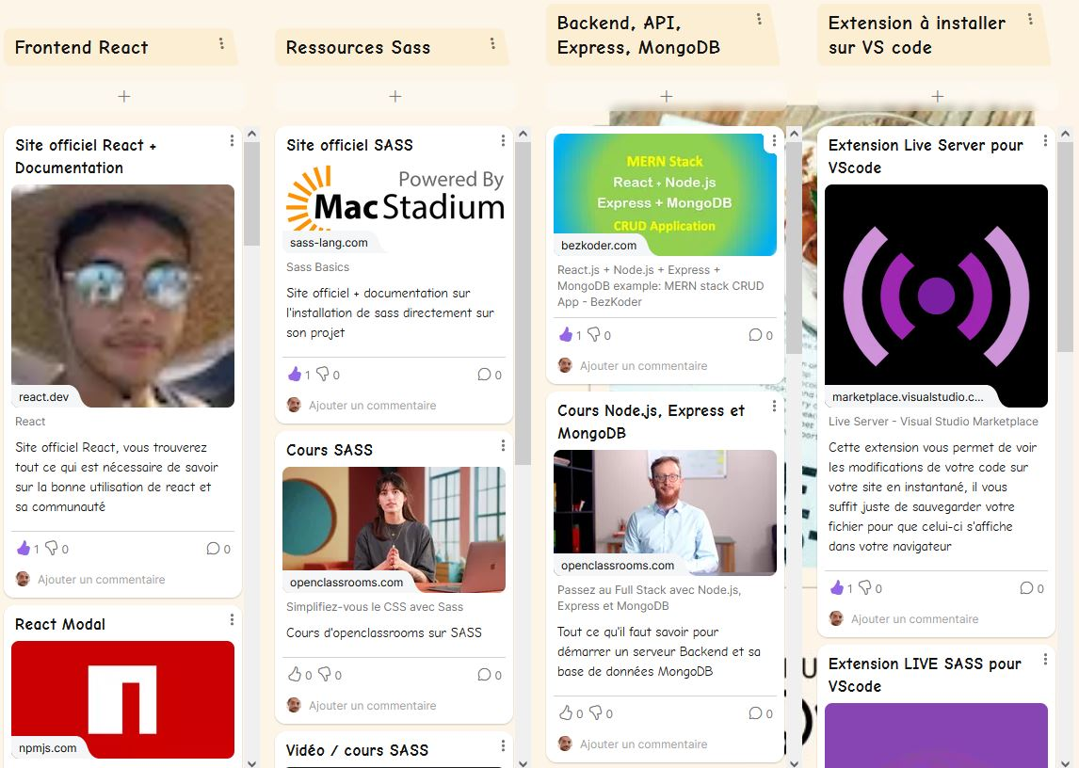
Présentation de l’outil de veille
Ensemble des thématiques
Lien vers Padlet :
Ctrl + clic ici !

Slide 4
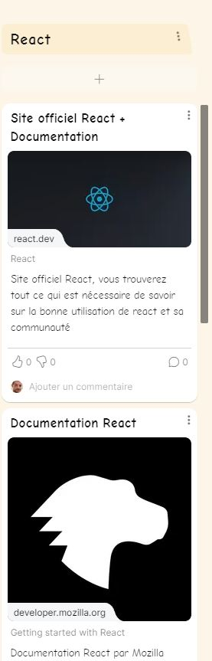
Présentation d’une rubrique
Titre de la rubrique
Ajouter des articles
Titre de l’article
Menu déroulant
Article
Vote qui permettra de
faire remonter les articles
Les plus importantes
Afficher les commentaires
Poster un commentaire

Slide 5
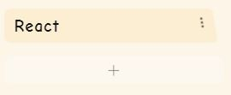

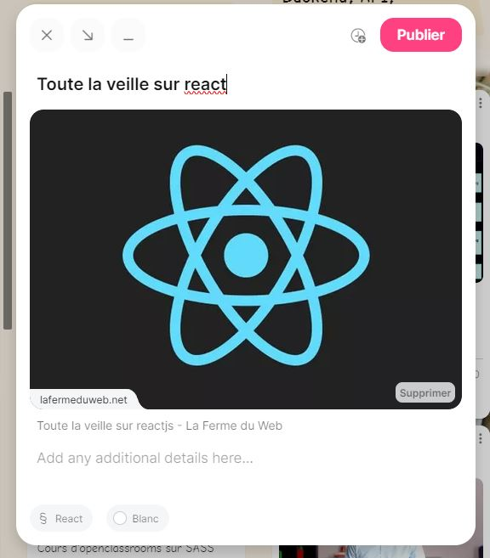
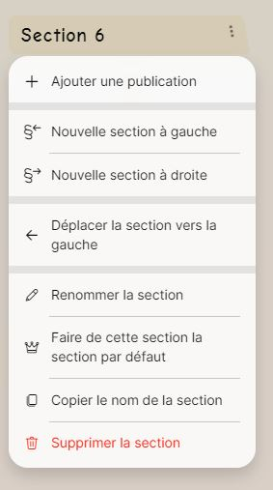
Ajouter des articles et rubriques
Ajouter un article a une rubrique
Ajouter une rubrique
Cliquer sur le « + » en dessous du titre de la rubrique
Cliquer sur le « Ajouter une section » à droite des autres rubriques
Une modale s’ouvre, vous pouvez mettre lien, photo,
vidéos, fichier, etc ….
Vous pouvez modifier la rubrique à l’aide des 3 petits
point a droite du titre de celle-ci

Slide 6





Présentation de la veille
La veille est centré sur :
Frontend
Backend
API
Cours:
Opennclassrooms.com/
DébutezavecReact
Cours de prise en main React
Documentation :
https://fr.react.dev
site officiel React, toute la documentation nécessaire pour commencer
Cours:
Opennclassrooms.com/
Simplifiez-vous le css avec Sass
Cours de prise en main Sass
Documentation :
https://sass-lang.com/
site officiel Sass, toute la documentation nécessaire pour commencer
Cours:
Opennclassrooms.com/
Passez au full stack avec Node.js, Express et MongoDB
Cours de création d’un serveur backend + base de données
Documentation :
https://www.mongodb.com/fr-fr
Site officiel MongoDB pour tout savoir sur cette base de données
Cours:
Opennclassrooms.com/
Adoptez les API REST pour vos projets web
Cours de prise en main API
Documentation :
https://developers.facebook/API-INSTAGRAM
Site officiel API Instagram pour publier depuis une notre site web

Slide 7
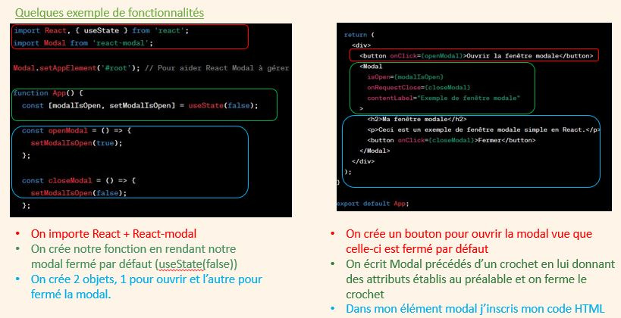

Composants React pour Menu-maker
React-modal

Slide 8
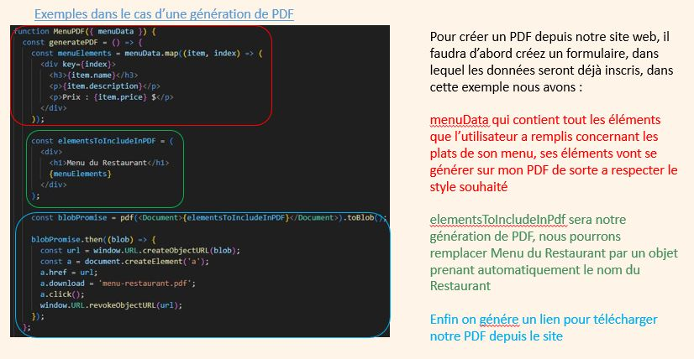
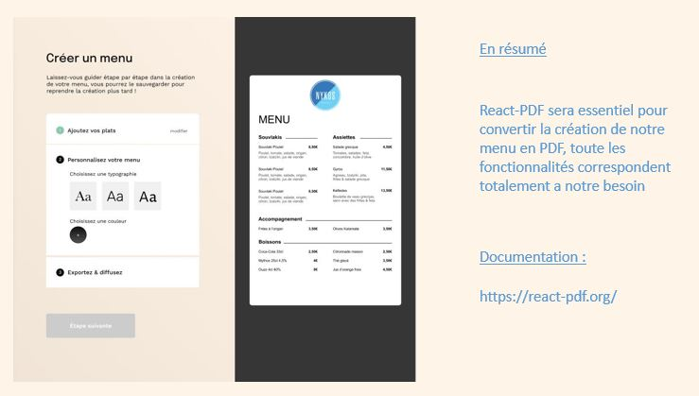
Composants React pour Menu-maker
React PDF

Slide 9


Extension VS Code
Live Server
Live Sass compiler

Slide 10
Source de la veille
Cours :
Openclassrooms.com
Documentation :
React.dev
Npmjs.com
Sass-lang.com
Deliveroo API Doc
Facebook API Doc
Visualstudio.com
Dev.to
Bezkoder.com

